Slide 1

Emanuele Conte
(con Corinne Leveleux)
Introduzione alle fonti giuridiche

Slide 2

          Palermo, 7 Febbraio 2024
          « Nemo historicus nisi iuris cognitione imbutus »
          (Georg Waitz)

Slide 3

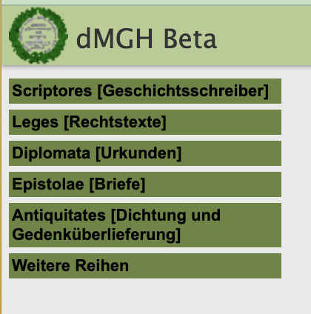
E’ lo sguardo dello storico che qualifica le fonti
Monumenta Germaniae Historica

Slide 4
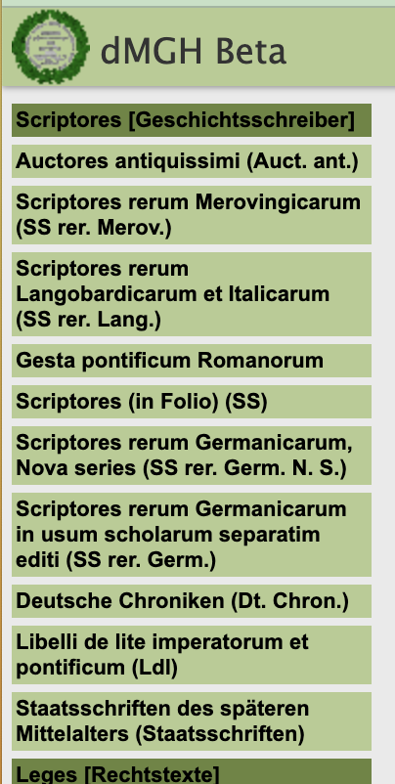
Scriptores nei MGH
Scriptores: autori antichi che giustificano le identità popolari e legittimano i poteri sovrani
Merovingi (Gregoire de Tours)
Longobardi (Paolo Diacono)
Gli Angli (Beda il Venerabile)
Libelli de lite (trattati di contenuto giuridico)

Slide 5
Il tardo Medioevo (dal secolo XII): Fonti legislative e fonti dottrinali
XII secolo: un Rinascimento?
La scuola identifica concetti giuridici
- Influenza sull’insieme dellle fonti scritte:
- teologia – retorica – politica – leteratura – poesia
Quasi tutti gli autori di testi scritti (documenti, testi di governo e testi letterari) hanno avuto una formazione giuridica almeno parziale
Testi legislativi: Legislazione canonica, legislazione locale
Testi dottrinali: Letteratura giuridica

Slide 6

Il nuovo diritto canonico

Slide 7
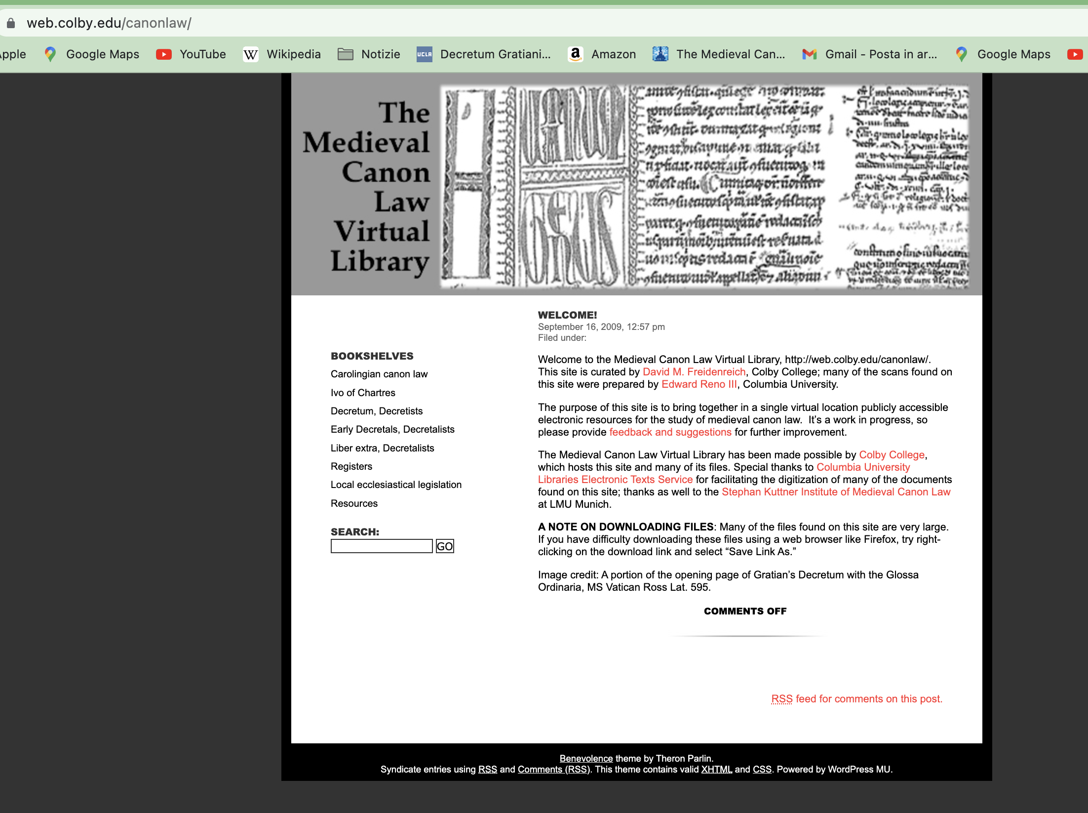
La biblioteca del diritto canonico
https://web.colby.edu/canonlaw/

Slide 8
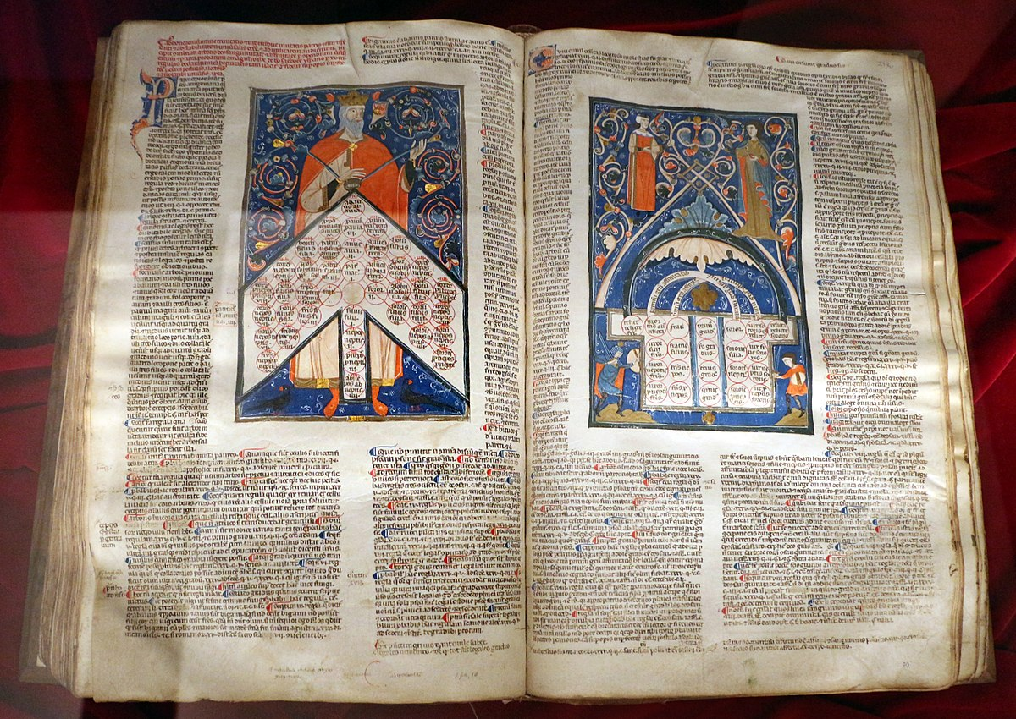
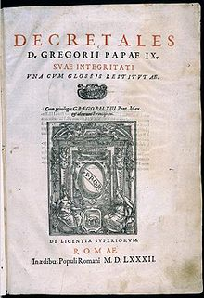
Accentramento: il papa fonte del diritto

Slide 9
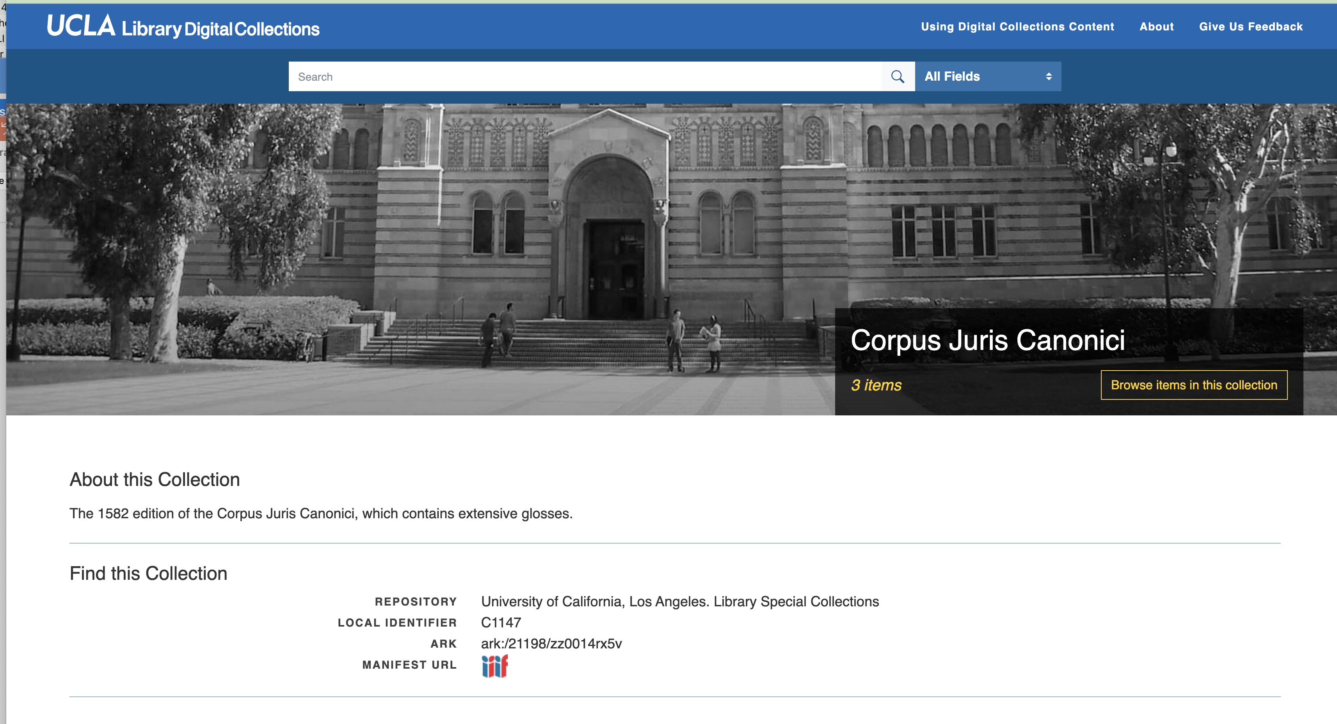
Il Corpus iuris canonici: tradizione e nuova legislazione

Slide 10
LEGISLAZIONI LAICHE

Slide 11
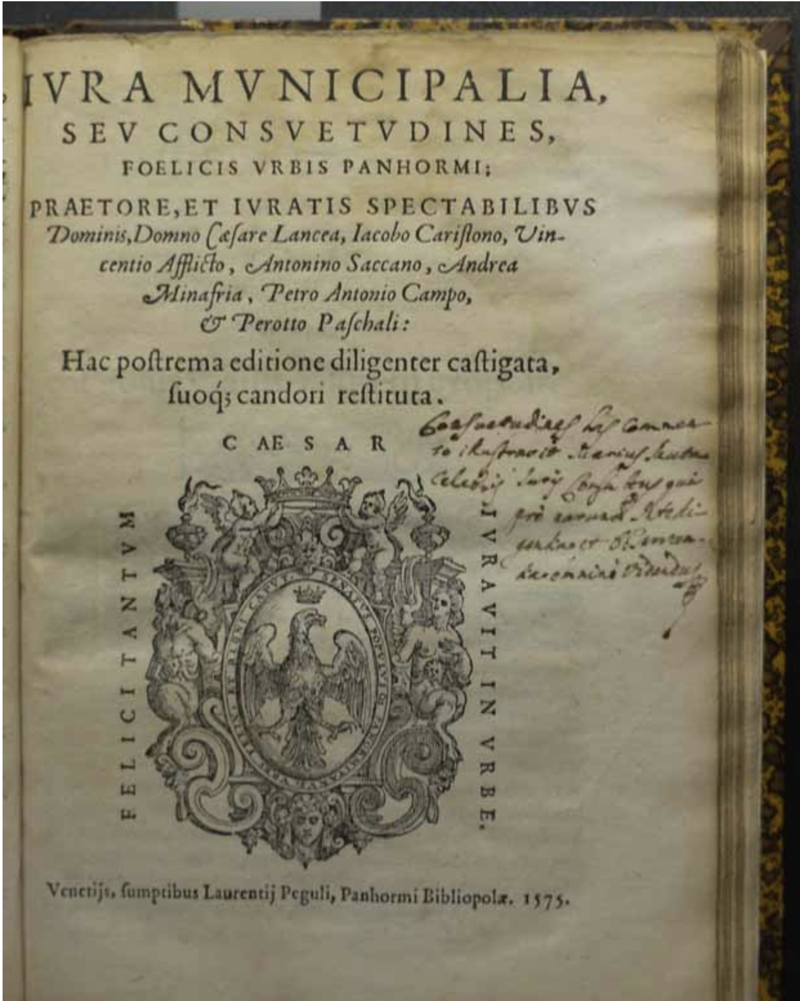
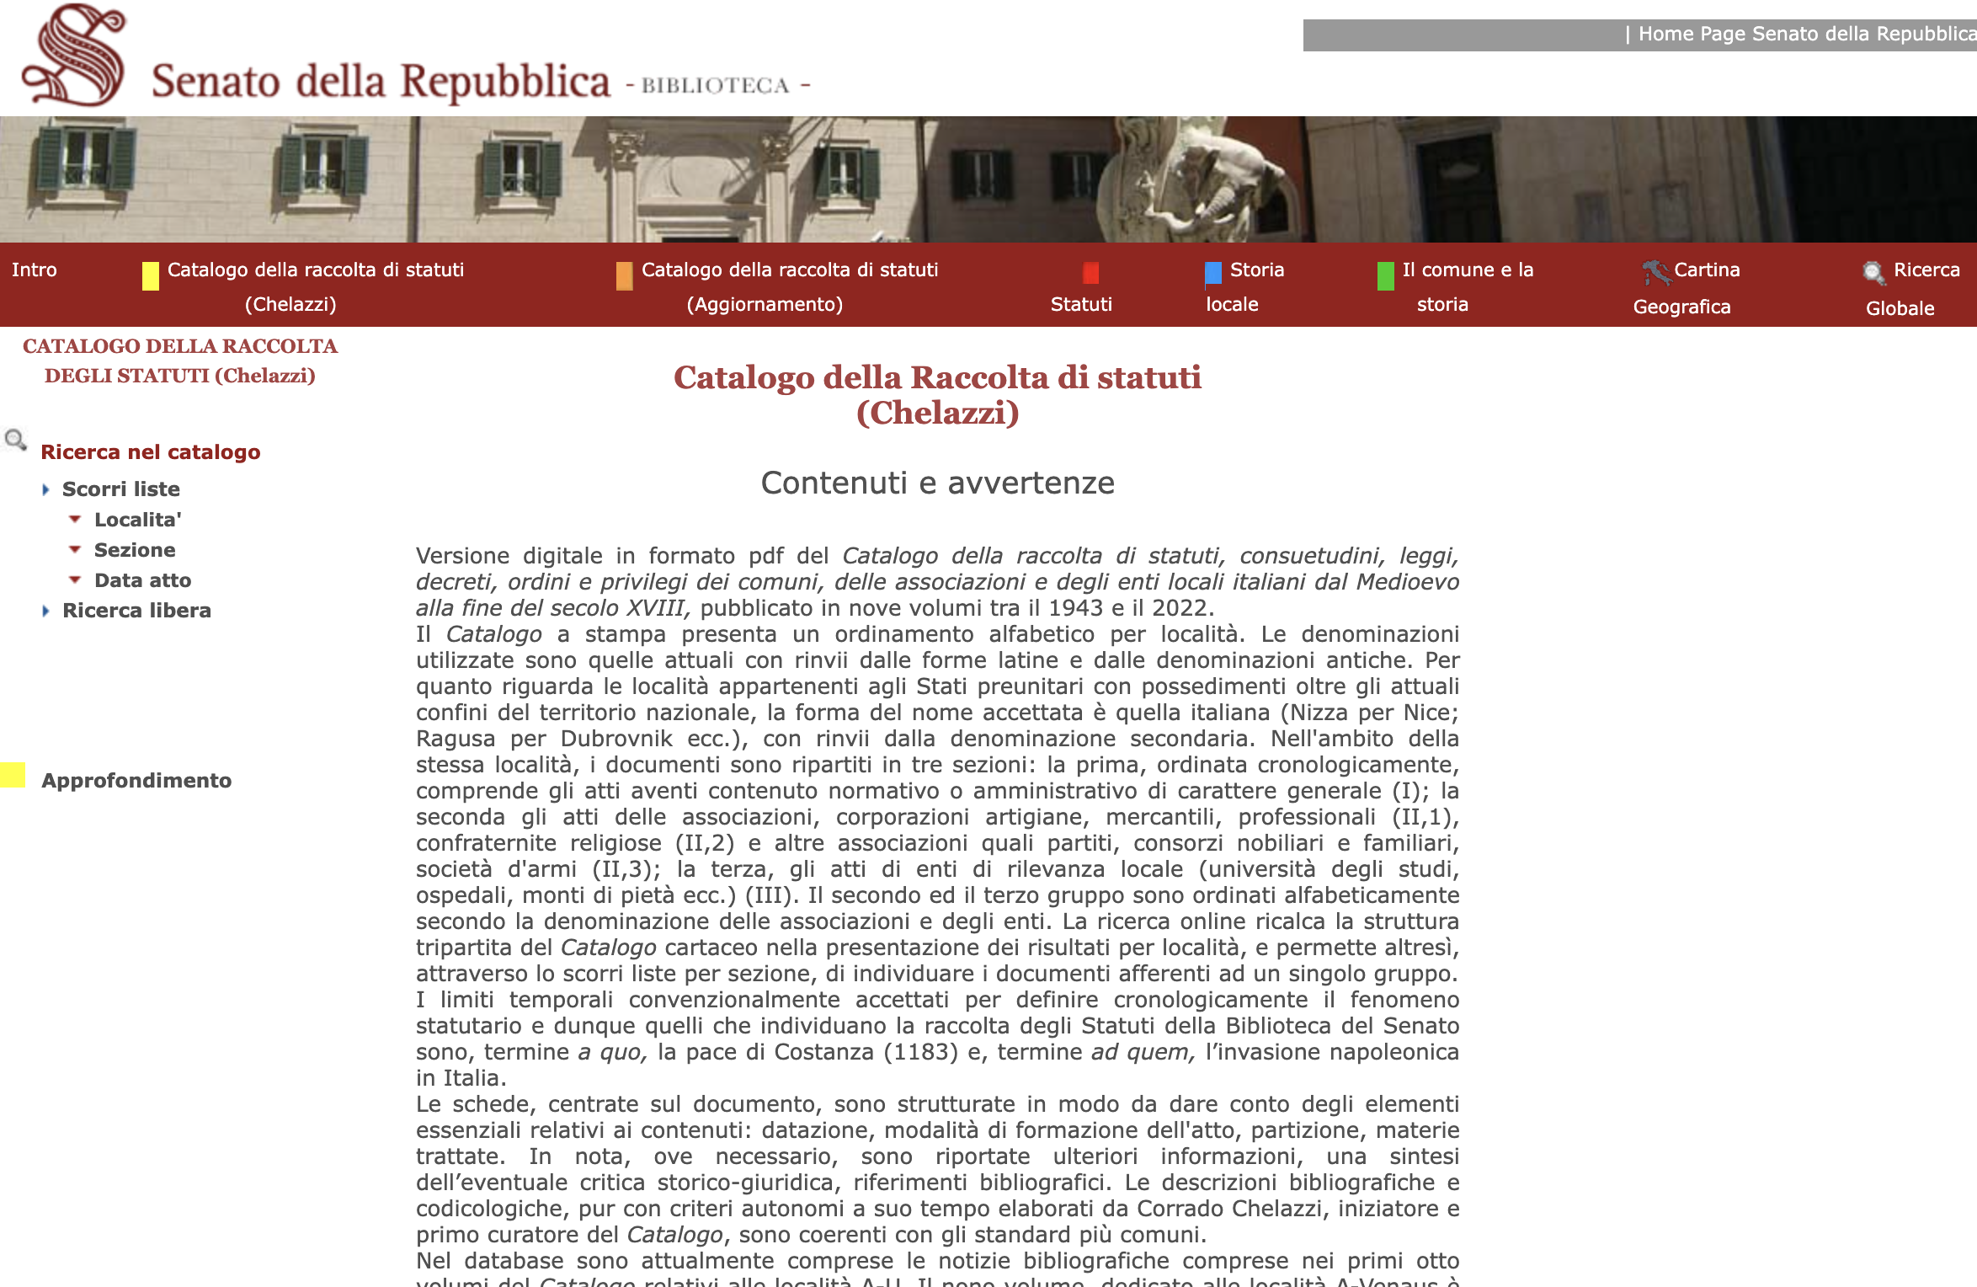

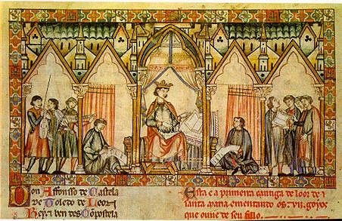
Italia
Statuti cittadini

Slide 12
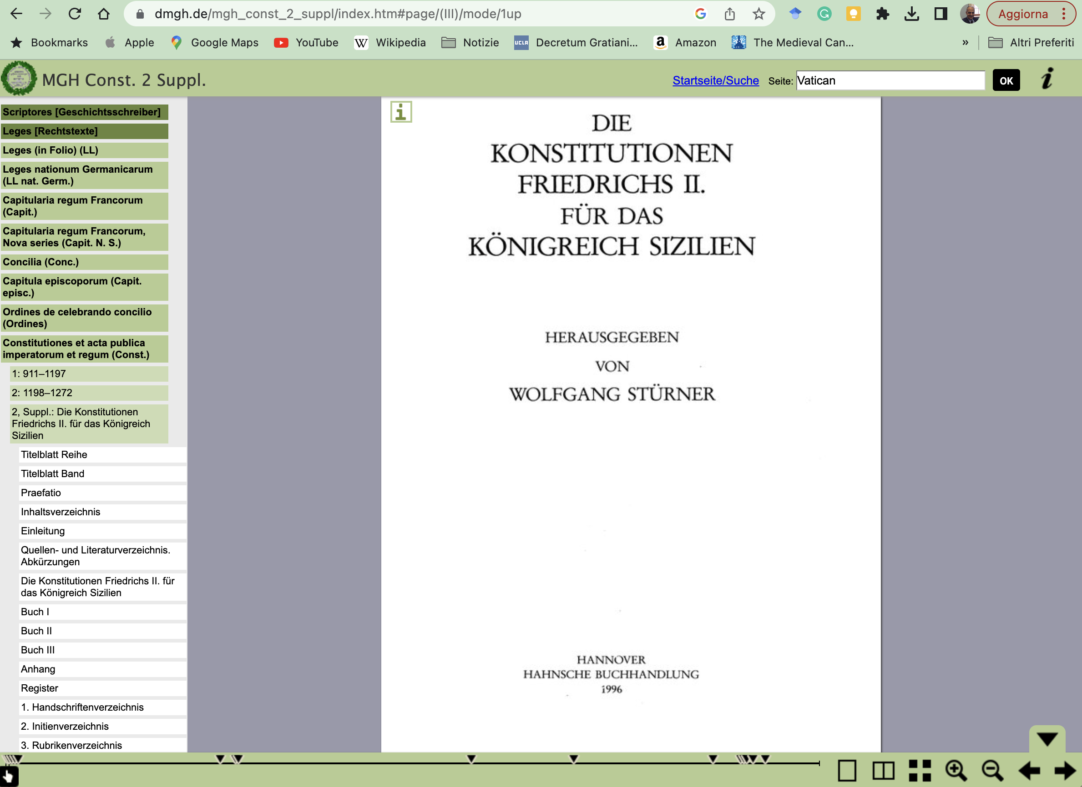
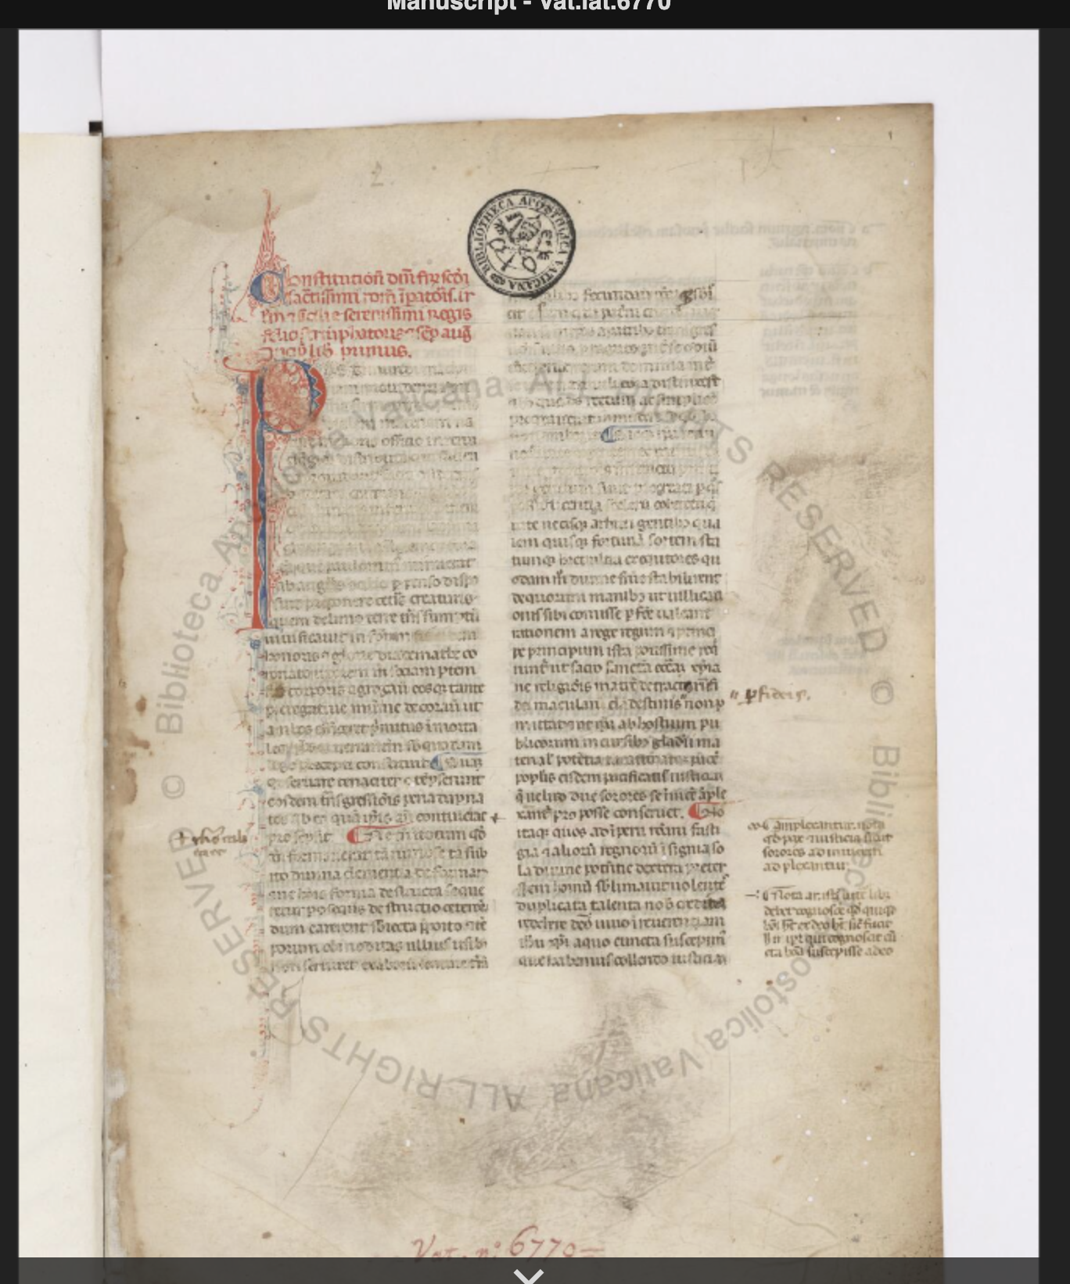
Sicilia
Federico II e le Costituzioni di Melfi (Liber Augustalis)

Slide 13
Castiglia
Alfonso il Saggio e Las Siete Partidas

Slide 14
Inghilterra : statutes of the Realm
https://catalog.hathitrust.org/Record/012297566

Slide 15
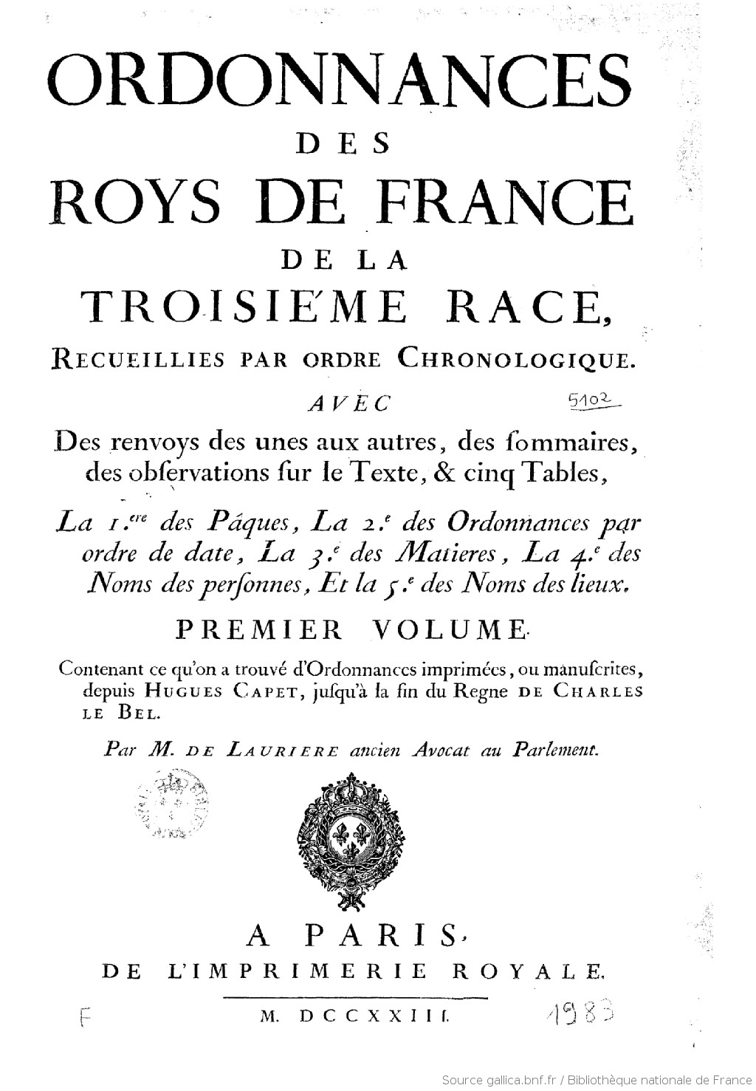
Francia
Ordonnances des rois de France de la troisième race
L'edizione delle ordinanze dei re di Francia nacque da un progetto della monarchia assoluta alla fine del XVII secolo per raccogliere i testi legislativi essenziali dal regno di Hugues Capet. L'ultimo volume che conclude il Medioevo fu pubblicato nel 1849. In ogni volume, un indice tematico permette di trovare i temi e i luoghi interessati. La serie (Gallica) è composta da ventuno volumi, ai quali sono state aggiunte due tavole cronologiche.

Slide 16
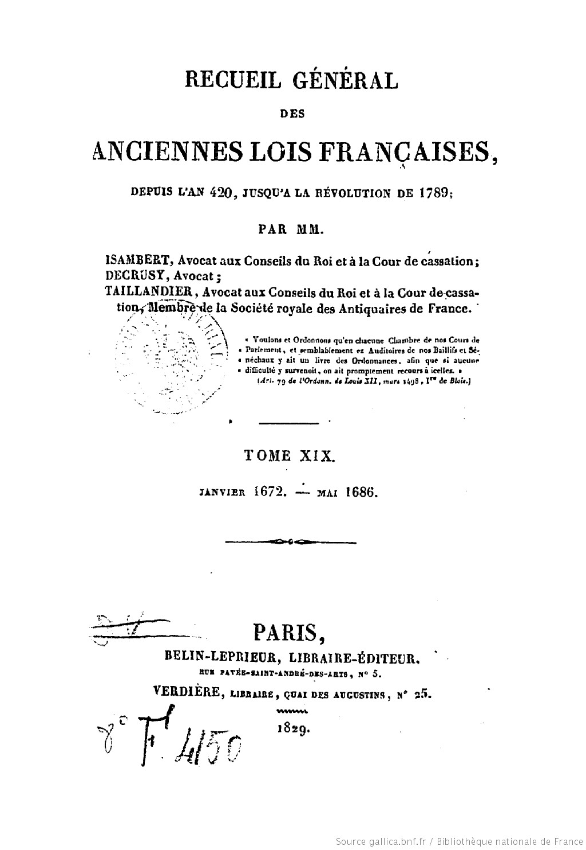
Recueil général des anciennes lois françaises (Isambert)
Recueil général des anciennes lois françaises, depuis l’an 420 jusqu’à la Révolution de 1789, contenant la notice des principaux monumens des Mérovingiens, des Carlovingiens et des Capétiens, et le texte des ordonnances, édits, déclarations, lettres patentes, règlemens,... de la troisième race, qui ne sont pas abrogés, ou qui peuvent servir, soit à l’interprétation, soit à l’histoire du droit public et privé..., par MM. Jourdan, Decrusy, Isambert..., Paris, Belin-Leprieur, Plon, 1821-1833, 29 vol., dont 1 de tables.

Slide 17
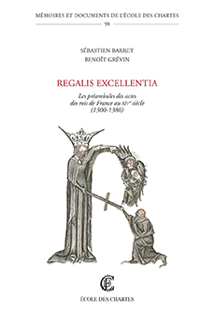
Una nuova attenzione per la retorica legislativa: i preamboli delle leggi

Slide 18
Ambiguità consuetudinarie

Slide 19
La « consuetudo » viene dal basso o dall’alto?
Chi scrive consuetudini?
Paragone con la lingua volgare: Dante esprime il sentimento popolare?
Catalogna: testi di giuristi presentati come consuetudini (1260)
Italia settentrionale: Istanze di libertà accolte dagli statuti (Bologna 1257)
Sicilia: la costruzione istituzionale dei testi normativi. Costituzioni regie e parlamenti

Slide 20
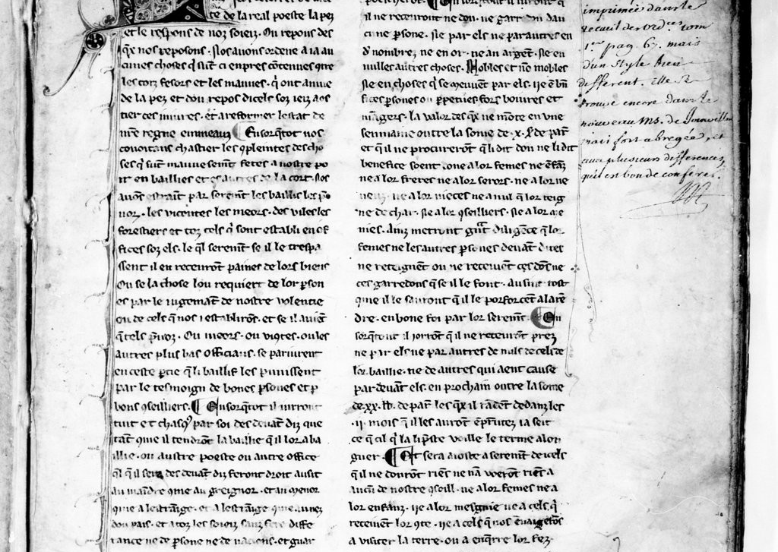
L’ondata dei « coutumiers » nel XIII secolo
1246 Coutumes d’Anjou et du Maine
1248-1270 : Grand coutumier de Normandie, dont le texte circule en latin et en français.
C. 1252-1253 Conseil à un ami. Rédigé par un bailli royal, Pierre de Fontaine. Lié au mystérieux Livre la Roine.
Entre 1235 et 1255 Poines de la duchée d'Orliens
V. 1260 Le livre de jostice et plet
V. 1272-1273 les Etablissements de Saint Louis
1283, les Coutumes de Beauvaisis par Philippe de Beaumanoir.

Slide 21
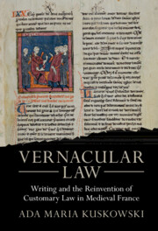

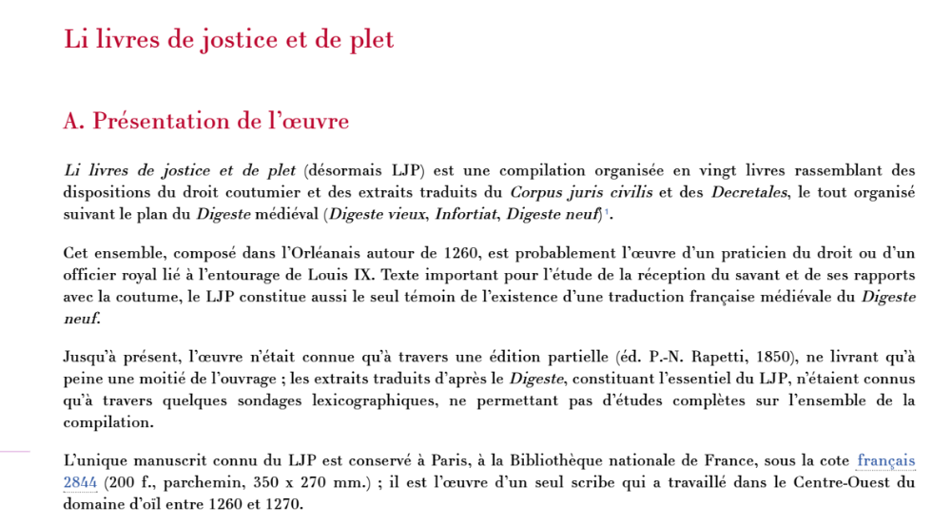

Slide 22
La letteratura giuridica

Slide 23
Cos’è la « letteratura giuridica »?
Un corpus di scritti prodotti da maestri di diritto oppure da professionisti che hanno una cultura scolastica
Può essere ripartito in diversi generi letterari
Si rivolge a un pubblico di lettori esperti → peculiarità di stile; allegazioni di norme molto abbreviate; riferimenti espliciti e taciti ad altre opere e/o a problemi giuridici conosciuti dai lettori

Slide 24
Come accedere ai testi della letteratura giuridica
Livelli d’accesso differenti:
Contesto originario: i manoscritti scolastici.
La mediazione della stampa dei secoli XV e XVI
- Scelta dei testi che segue le esigenze del mercato del libro a stampa
Edizioni critiche fatte da specialisti a partire dal 1800 circa

Slide 25
Le dottrine giuridiche e il loro contesto storico
Storia sociale e storia giuridica
Esperienze di ricerca:
Talvolta gli storici del diritto descrivono soltanto una « storia interna »
Istituti giuridici che si « evolvono » indipendentemente dal contesto storico
Gli storici della società trascurano le qualificazioni giuridiche dei rapporti economici e sociali

Slide 26
Il dominium divisum : creazione della dottrina giuridica medievale
Uno sdopppiamento della proprietà
Il signore che concede un bene al suo vassallo mantiene il dominium directum
Il vassallo che ha ricevuto un bene esercita il dominium utile
Distorsione della terminologia romana
(interpretazione creativa)
Simbolo giuridico della società d’ancien régime
(abolito con la Rivoluzione Francese)
Uno degli istituti giuridici medievali più studiati

Slide 27
Le tappe di un secolo di ricerche
1908. Edouard Meynial: l’espressione dominium utile ha origine nei primi commentari di diritto feudale. Esprime con parole romane dei contenuti del diritto germanico, che non prevedeva la proprietà individuale assoluta.
1968-1995. Paolo Grossi: la dottrina conferisce “validità” grazie all’uso dottrinale dei termini romani a una « mentalità » radicata nel Medioevo
1971-1998. Robert Feenstra: prova che il primo a introdurre la nuova terminologia fu il glossatore Pillius de Medicina che commentava i Libri feudorum

Slide 28
Interpretare testi di diritto consuetudinario con il diritto Romano: Pillius e i Libri Feudorum
Cosa è una investitura feudale in termini romanistici?
Non è una vendita (il signore mantiene la proprietà).
Però è una forma di alienazione
E’ trasferimento di un dominium, protetto da un’azione utilis.
Il titolare di un dominium utilis può disporre della cosa, a patto che il diritto del signore (dominus directus) sia rispettato.

Slide 29
          Leggere le fonti dottrinali

Slide 30
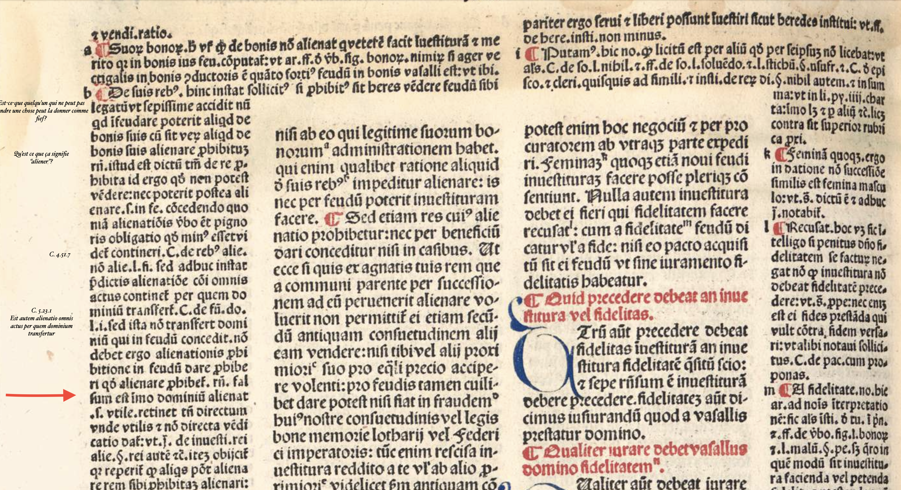
Glossa di Accursio sui Libri Feudorum

Slide 31
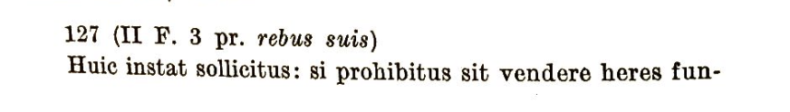
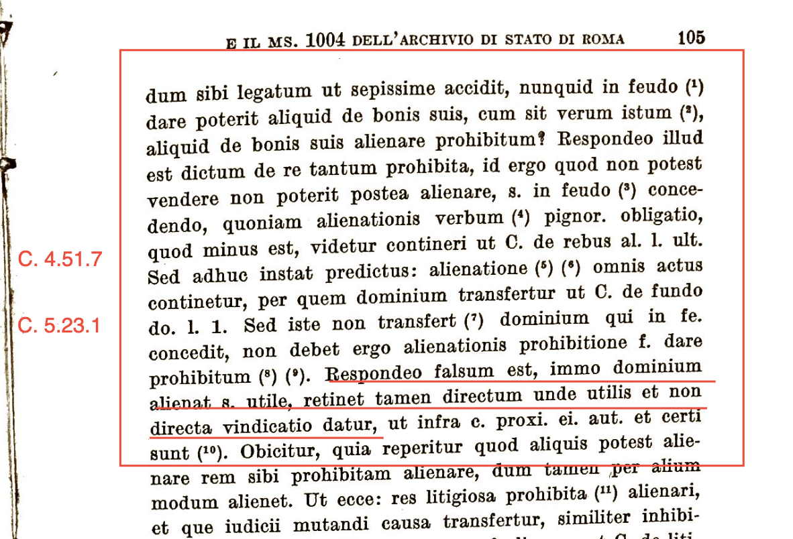
Glossa di Pillio sui Libri Feudorum
3

Slide 32
          Leggere le fonti storiche

Slide 33
Il contesto: Modena nel 1182
La città in forte crescita economica e politica tra il 1176 (vittoria contro Federico Barbarossa) e il 1183 (pace di Costanza)
Intorno al 1180 Pillio è invitato a insegnare il diritto a Modena. Apre una nuova scuola e include i libri feudorum fra i testi insegnati
Modena è quasi interamente costruita su terre di proprietà di signori ecclesiastici. La maggior parte delle terre e delle case sono concesse in feudo agli abitanti.

Slide 34
Un arbitraggio del 1182
Si trova nel Registro del Comune (atti pubblici)
Il vescovo e gli altri enti ecclesiastici agiscono contro il Comune per impugnare una norma statutaria cittadina
Questa lex municipalis rinforza fortemente i diritti dei concessionari sui beni che hanno ricevuto in feudo, precaria, livello, enfiteusi (forme di consessione a lungo termine).
I concessionari possono vendere, dare in locazione, lasciare in eredità, a patto che il canone simbolico di concessione sia sempre pagato
I proprietari non possono aumentare l’importo del canone

Slide 35
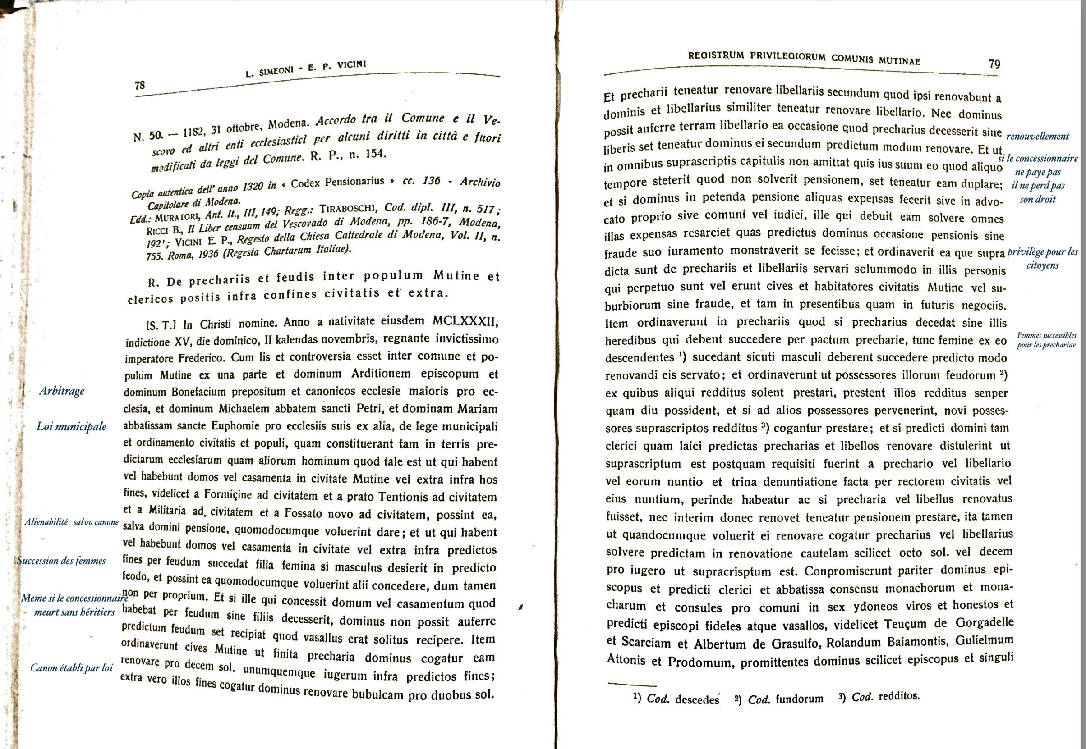
L’arbitraggio e il testo della norma del 1182 (ed. 1940)

Slide 36
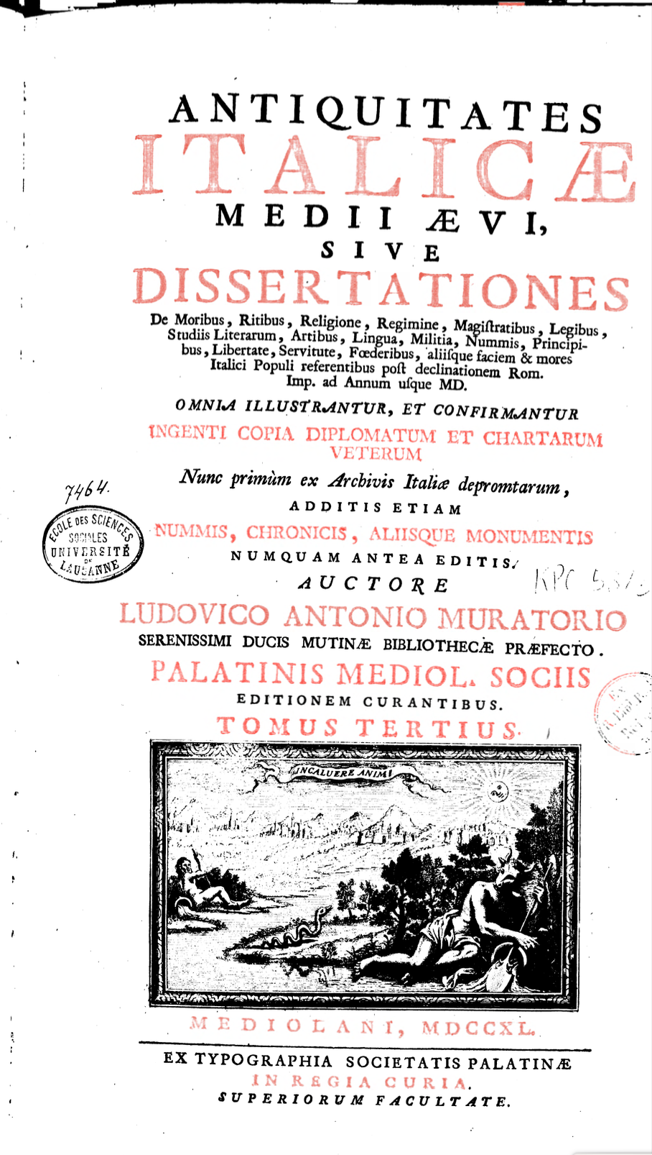
Gia pubblicato nel 1740!
Durante più di un secolo di ricerche sul dominium utile nessuno storico del diritto ha pensato di leggere le fonti storiche sul contesto in cui Pillio inventò il concetto
Nemo Jurista nisi historiae cognitione imbutus!

Slide 37
[LAST SLIDE – DISCLAIMER IS NECESSARY]

